Slide 1


SUMA Y RESTA FRACCIONES HETEROGÉNEAS

Slide 2
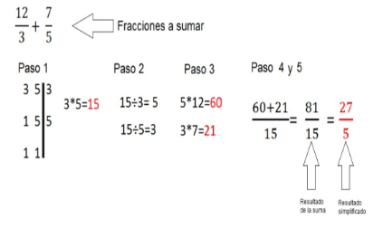

Dos o más fracciones son heterogéneas si tienen diferente denominador.
Para SUMAR fracciones heterogéneas se tiene en cuenta el siguiente procedimiento:
1. Se determina el mínimo común múltiplo de los denominadores y se pone este resultado como denominador de la fracción resultante.
2. Se divide el mínimo común múltiplo entre cada denominador.
3. Se multiplica cada resultado de la división anterior por el numerador de cada fracción.
4. Se suman estos resultados.
5. Simplificar cuando sea posible.

Slide 3
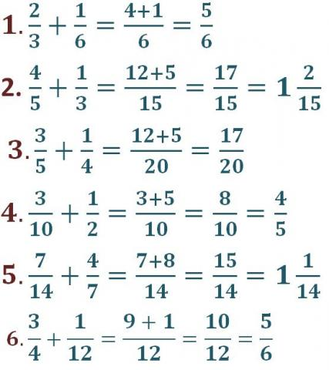
Ejemplos de sumas de fracciones heterogéneas:

Slide 4
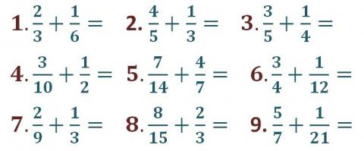
Ejercicios de sumas de fracciones heterogéneas:

Slide 5
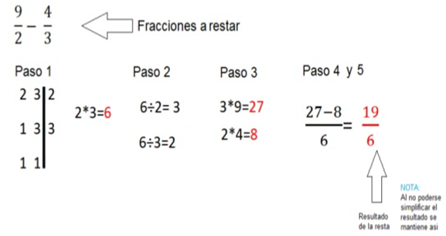
Dos o más fracciones son heterogéneas si tienen diferente denominador.
Para RESTAR fracciones heterogéneas se tiene en cuenta el siguiente procedimiento:
1. Se determina el mínimo común múltiplo de los denominadores y se pone este resultado como denominador de la fracción resultante.
2. Se divide el mínimo común múltiplo entre cada denominador.
3. Se multiplica cada resultado de la división anterior por el numerador de cada fracción.
4. Se restan estos resultados.
5. Simplificar cuando sea posible.

Slide 6
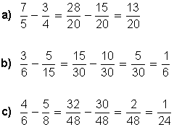
Ejemplos de restas de fracciones heterogéneas:

Slide 7
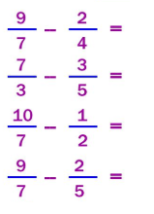
Ejercicios de restas de fracciones heterogéneas:

